Slide 1
Киберприступления по-украински
АО «Солодко и партнеры»

Slide 2
Компьютерная преступность
представляет собой любое незаконное, неэтичное или неразрешенное поведение, затрагивающее автоматизированную обработку данных или передачу данных.
При этом, компьютерная информация является предметом или средством совершения преступления.

Slide 3
Одной из наиболее распространенных из существующих классификаций преступлений в сфере компьютерной информации является кодификатор рабочей группы Интерпола.

Slide 4
В соответствии с названным кодификатором все компьютерные преступления классифицированы следующим образом.
В их число входят:
1) QA – несанкционированный доступ и перехват;
2) QD – изменение компьютерных данных;
3) QF – компьютерное мошенничество;
4) QR – незаконное копирование;
5) QS – компьютерный саботаж;
6) QZ – прочие компьютерные преступления (QZB – с использованием компьютерных досок объявлений; QZE – хищение информации, составляющей коммерческую тайну; QZS – передача информации, подлежащая судебному рассмотрению; QZZ – прочие компьютерные преступления).
Данная классификация применяется при отправлении запросов или сообщений о компьютерных преступлениях по телекоммуникационной сети Интерпола.
Одним из ее достоинств является введение литеры «Z», отражающей прочие виды преступлений и позволяющей совершенствовать и дополнять используемую классификацию.

Slide 5
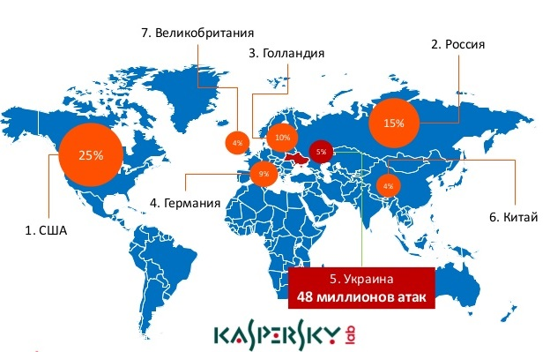
Согласно данным Украина находится на 5 месте по количеству кибератак в мире

Slide 6
По данным НБУ, в 2011 году количество противоправных операций по платежным картам украинских банков выросла до 7,6 тыс. по сравнению с 2,9 тыс. годом ранее.
Объем неправомерно списанных средств увеличился почти в полтора раза - с 6,3 млн до 9,1 млн грн. И это только официальная статистика, к тому же за 2011 год.

Slide 7
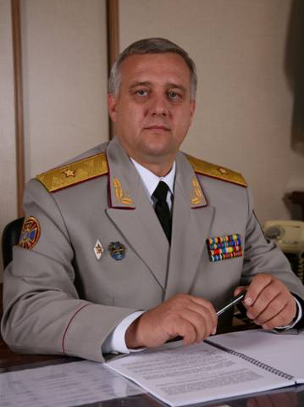
"Анализ статистических данных свидетельствует о том, что ущерб, который наносит киберпреступность, сегодня значительно превышает размер ущерба от традиционных видов преступлений...
Количество противоправных посягательств на информационные ресурсы государства возрастает.
Учитывая ежедневное увеличение объемов информации, обрабатываемой государственными структурами, а из них центральными структурами обрабатываются около 80T этой информации, в первую очередь, это персональные данные граждан Украины, нам необходимо защищать их от противозаконных действий»–
Глава СБ Украины Якименко А.Г.

Slide 8
Интересно
В 2006 году расходы американских компаний на информационную безопасность составили $ 61,5 млрд.
А по итогам 2010 года показатель превысил отметку в $ 100 млрд.
За прошлый год произошел прирост почти на треть - до $ 130 млрд. В итоге за каких-то пять лет расходы на превентивные меры удвоились.

Slide 9
Для защиты интересов клиента (потерпевшего, подозреваемого) в киберпреступлениях необходимо установить:
Предмет взлома. Что именно взломано?
Способ взлома. Важно определить, была ли ошибка в конфигурации, была ли ошибка в приложениях, была ли ошибка в системе, была ли ошибка в протоколе.
Субъект взлома. Кто именно взломал? Через какую систему был произведен взлом?
Доказательства, которые доказывают или опровергают проведения взлома определенным субъектом.
Установить логическую связь между всеми выше указанными элементами

Slide 10
Уголовная ответственность за киберпреступления
Статья 361. Несанкционированное вмешательство в работу электронно-вычислительных машин (компьютеров), автоматизированных систем, компьютерных сетей или сетей электросвязи
Статья 361¹. Создание с целью использования, распространения или сбыта вредных программных или технических средств, а также их распространение или сбыт
Статья 361². Несанкционированные сбыт или распространение информации с ограниченным доступом, которая хранится в электронно-вычислительных машинах (компьютерах), автоматизированных системах, компьютерных сетях или на носителях такой информации

Slide 11
Статья 362. Несанкционированные действия с информацией, которая обрабатывается в электронно-вычислительных машинах (компьютерах), автоматизированных системах, компьютерных сетях или хранится на носителях такой информации, совершенные лицом, имеющим право доступа к ней
Статья 363. Нарушение правил эксплуатации электронно-вычислительных машин (компьютеров), автоматизированных систем, компьютерных сетей или сетей электросвязи или порядка или правил защиты информации, которая в них обрабатывается
Статья 363¹. Воспрепятствование работе электронно-вычислительных машин (компьютеров), автоматизированных систем, компьютерных сетей или сетей электросвязи путем массового распространения сообщений электросвязи

Slide 12
СПАСИБО ЗА ВНИМАНИЕ!
АО «Солодко и партнеры»

